Slide 1
PRIRODNO-ZEMLJOPISNI UVJETI NIZINSKIH KRAJEVA REPUBLIKE HRVATSKE

Slide 2
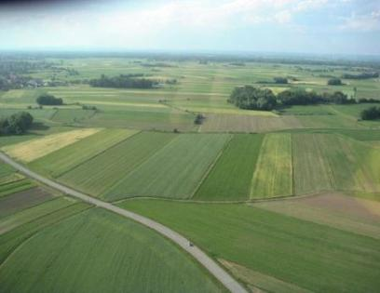
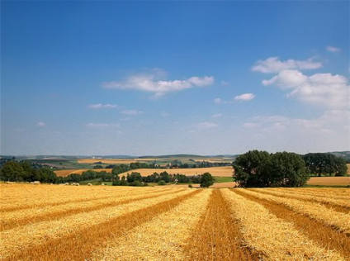
RELJEF
Najveći dio naše domovine
obuhvaćaju NIZINE.
Nizinski prostori uz Savu,
Dravu i Dunav dijelovi su
Panonske nizine.
Prave ravnice su na istoku
– u BARANJI, ISTOČNOJ SLAVONIJI I SRIJEMU.

Slide 3
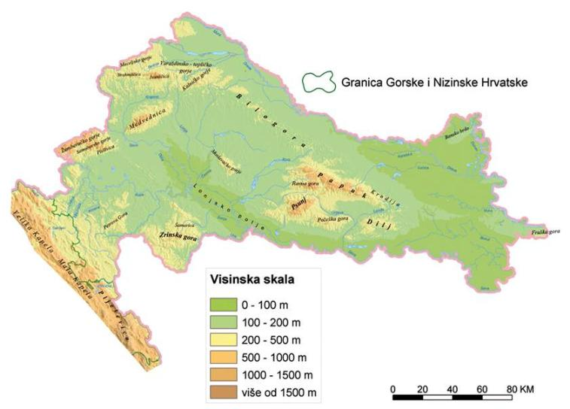
Nizina ima još i u Požeškoj kotlini (nizina okružena gorama) i u središnjoj Hrvatskoj.

Slide 4
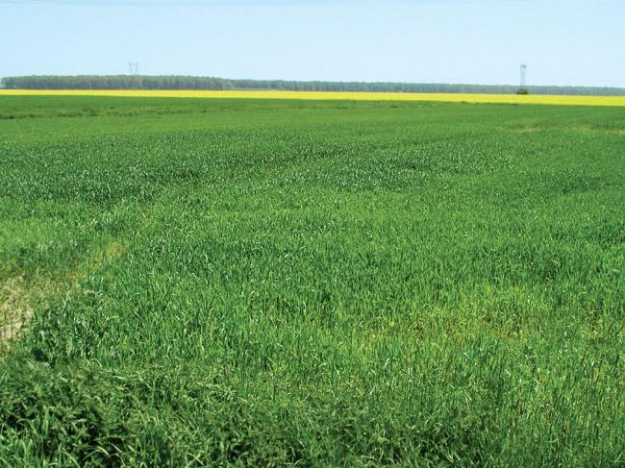
Kakav je obzor u ravnici, širok ili skučen?

Slide 5
Nizine su dobile ime po rijekama koje teku njihovim područjem:
Posavina – nizina uz rijeku Savu
Podravina – nizina uz rijeku Dravu
Podunavlje – nizina uz rijeku Dunav
Međimurje – nizina uz rijeku Muru
Poilovlje – nizina uz rijeku Ilovu
Pounje – nizina uz rijeku Unu
Pokuplje – nizina uz rijeku Kupu
Kojom bojom na zemljovidu prikazujemo

Slide 6
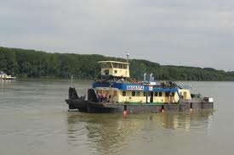
Rijeke nizinskog područja teku sporo, imaju široko korito koje može krivudati.
Najveća rijeka je DUNAV. Dunavom plove brodovi.

Slide 7
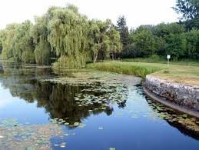
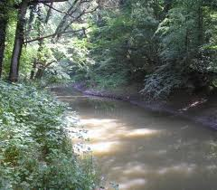
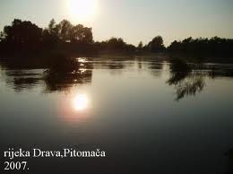
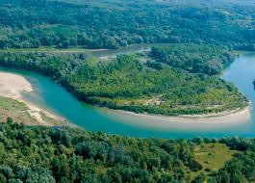
ILOVA
MURA

Slide 8
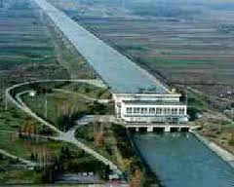
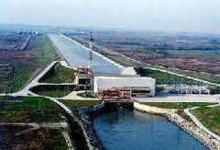
Rijeke su i veliki izvor energije.
HE Donja Dubrava
HE Varaždin

Slide 9
Ravnice uz rijeke prije nisu bile naseljene zbog čestih poplava i vlažnog močvarnog tla.
Ljudi su krčenjem šuma, gradnjom nasipa i isušivanjem napravili plodno tlo, naselili ga i obrađivali.

Slide 10
Nizinski predjeli razlikuju se po tome koliko su
udaljeni od rijeka:
močvarne nizine – izložene čestim poplavama
suhe (ocijedite) ravnice

Slide 11
Nizine koje nisu izložene poplavama, posebno na istoku Hrvatske, naše su najveće žitnice.
Crnica je najplodnije tlo (dobro upija i zadržava vodu i lako se obrađuje), a najviše je ima u Baranji i okolici Vukovara.
Ljudi su močvarna područja uz rijeke isušivali kako bi bilo još više plodnih polja, a neke predjele su pretvorili u ribnjake.

Slide 12
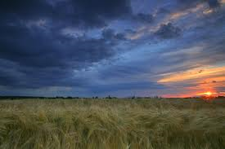
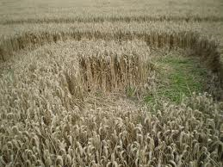
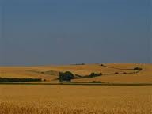
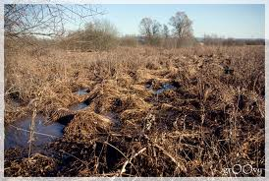

Slide 13
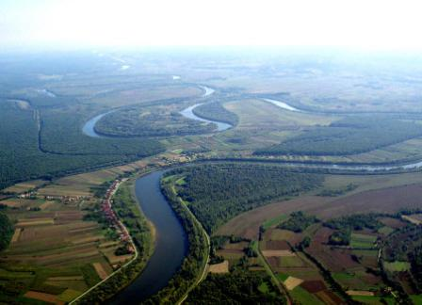
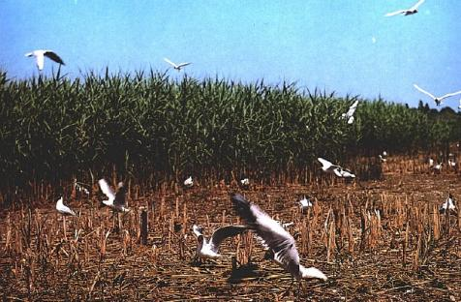
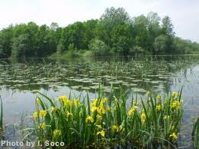
LONJSKO POLJE
Neke su takve poplavne nizine i močvare ostale u prirodnom stanju i danas se čuvaju kao parkovi prirode.

Slide 14
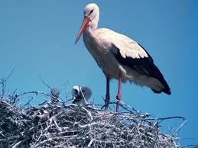
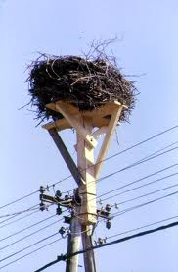
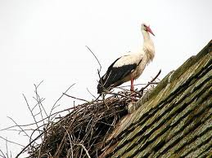
Na području parka prirode Lonjsko polje susreću se rijeke Sava, Kupa, Una, Lonja i Strug. Poplave su česte tijekom cijele godine.
U parku prevladava močvarno bilje i brojne životinjske vrste.

Slide 15
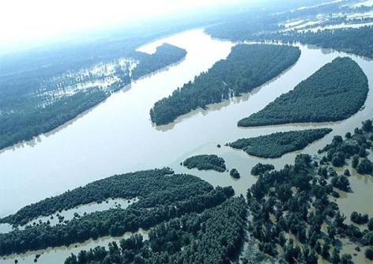
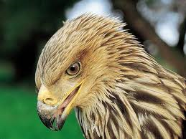
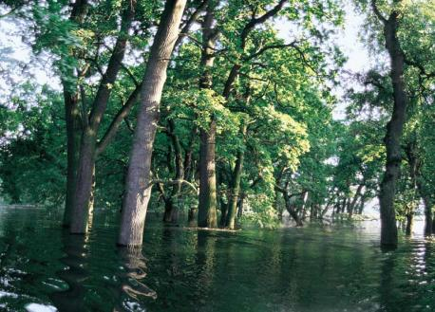
KOPAČKI RIT – poplavno područje između rijeke Drave i Dunava

Slide 16
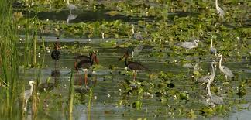
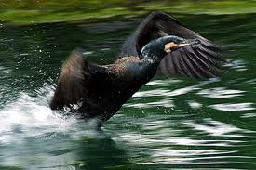
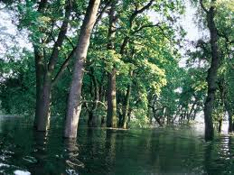
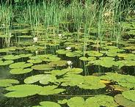
Kopački rit se nalazi na ušću Drave u Dunav.
Najveće je prirodno mrjestilište riba na svijetu (oko 40 vrsta).
Do danas su u Parku prirode Kopački rit

Slide 17
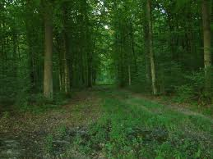
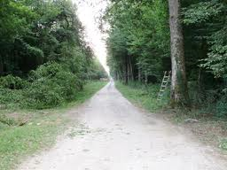
Vlažne, poplavama izložene nizine dijelom su pokrivene šumama hrasta lužnjaka, poznatog kao slavonski hrast.
To su ostaci nekadašnjih rasprostranjenih šuma, poznatih kao slavonske šume

Slide 18
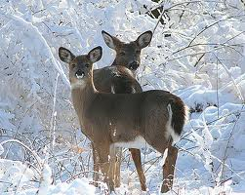
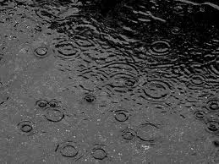
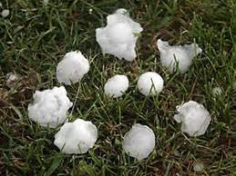
PODNEBLJE
Klima u nizinskom zavičaju je
(umjerena) kontinentalna.
Zime su hladne, a ljeta topla.
Padalina ima tijekom cijele godine.
Ljeti su česta nevremena s kišom i tučom.

Slide 19
NIZINSKI KRAJ
Sava-Posavina
Drava – Podravina
Dunav - Podunavlje
Mura- Međimurje
Ilova - Poilovlje
Baranja
istočna Slavonija
Srijem
Požeška kotlina
središnja Hrvatske
parkovi prirode:
Kopački rit
Lonjsko polje
umjereno topla klima
topla ljeta
hladne zime
dosta kiše
hrastove šume
plodno tlo-crnica
PONOVIMO:

